Slide 1
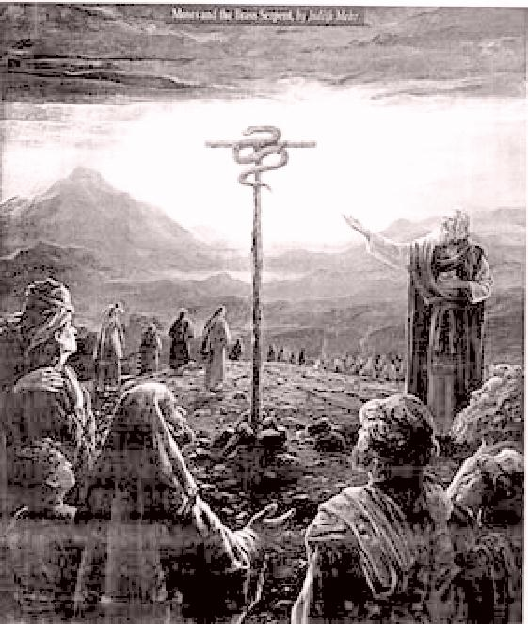
Alt dette hendte dem som forbilder, og det ble skrevet ned til advarsel for oss, som de siste tider er kommet til.
1. Kor 10.11

Slide 2
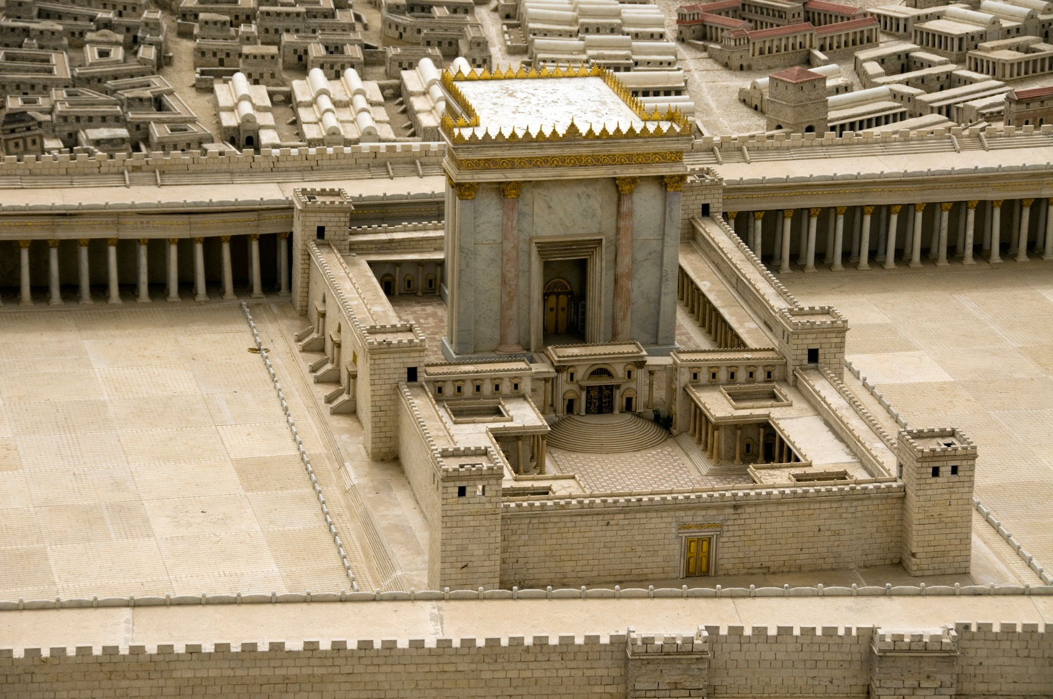

Slide 3
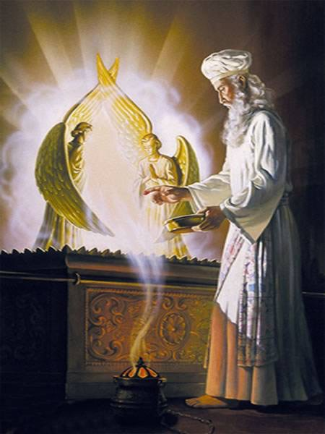
Men inn i det andre rommet gikk ypperstepresten alene, én gang i året. Han gikk ikke uten blod, som han ofret for seg selv og for folkets synder, dem som var begått i uvitenhet.
Heb 9:7

Slide 4
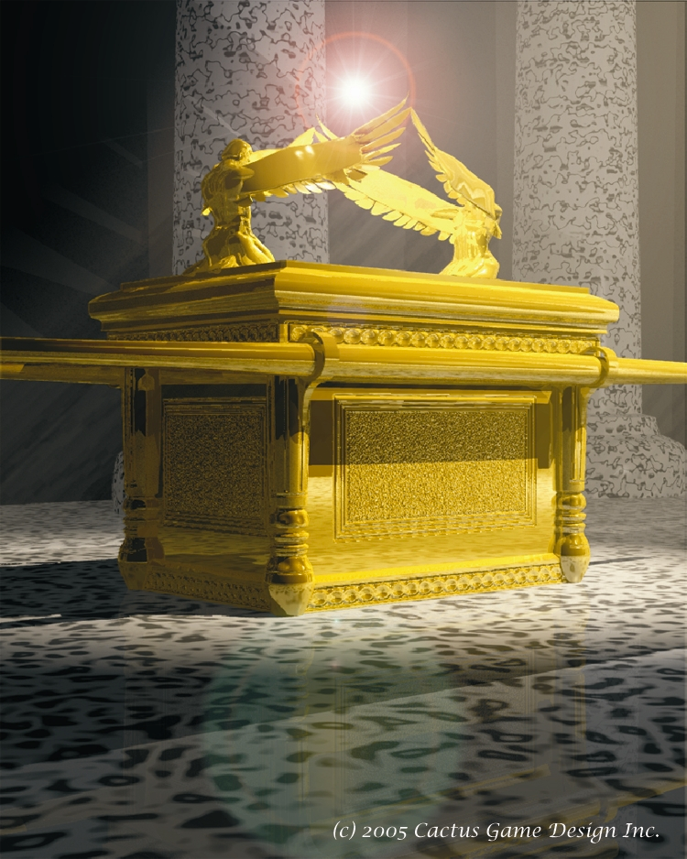
Vet dere ikke at dere er Guds tempel, og at Guds Ånd bor i dere?
1 Kor 3.16

Slide 5
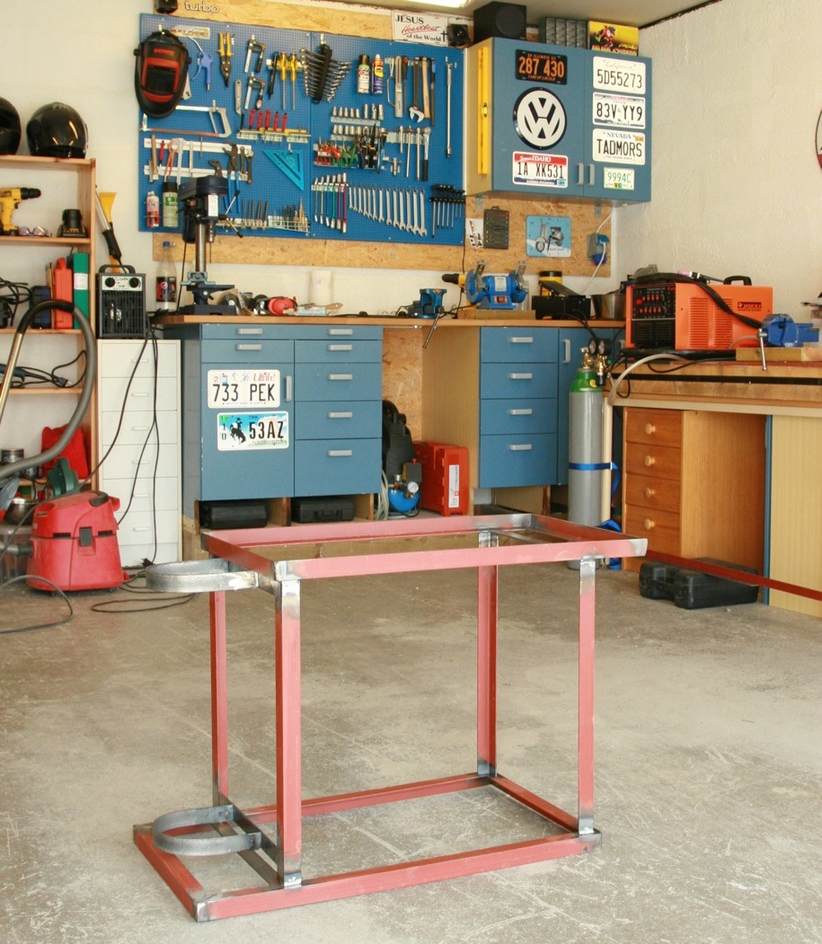

Slide 6
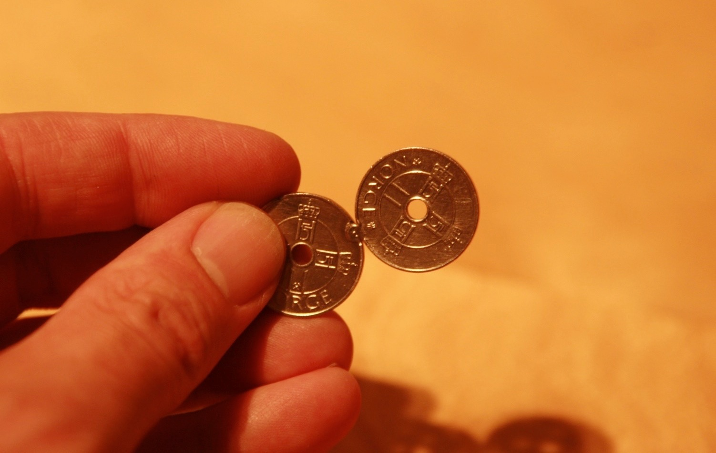
Derfor skal en mann forlate sin far og mor og være knyttet til sin kone, og de skal være ett legeme (1 Mos 2,24)

Slide 7
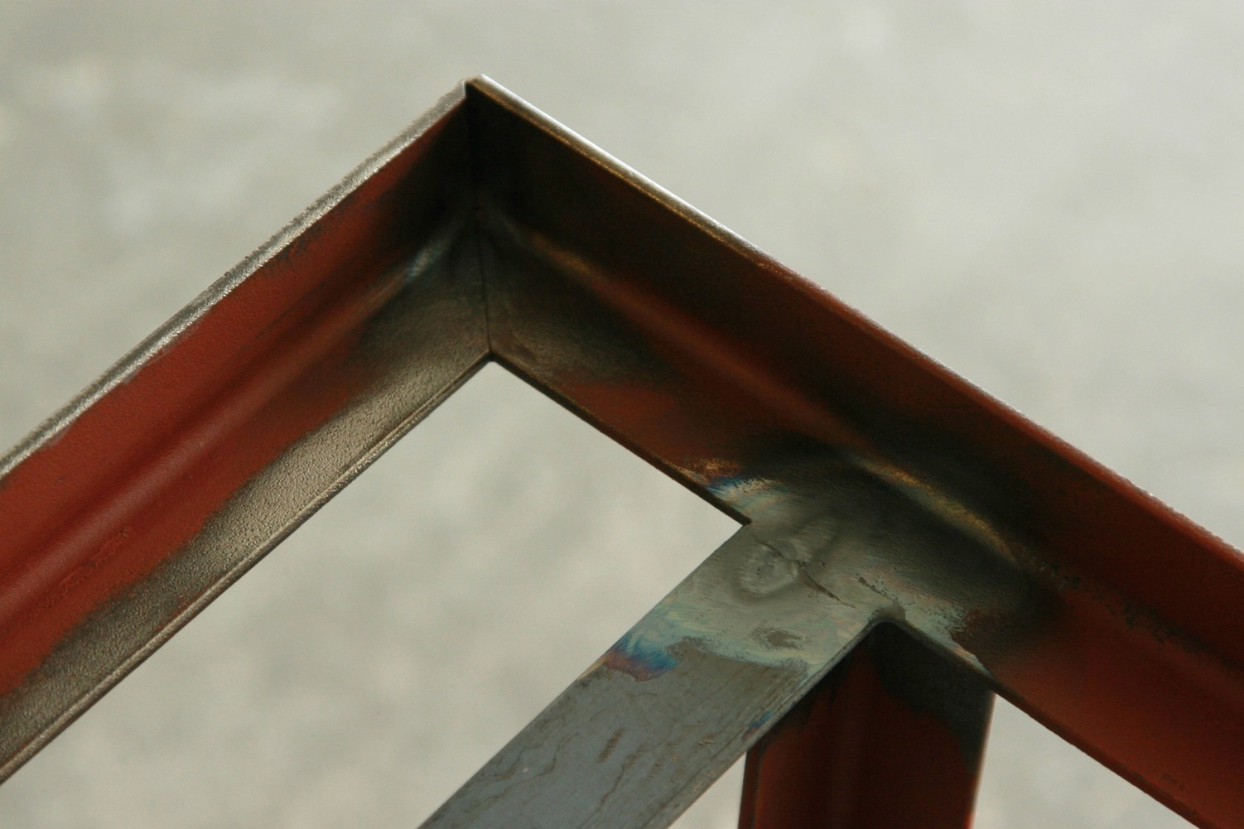

Slide 8
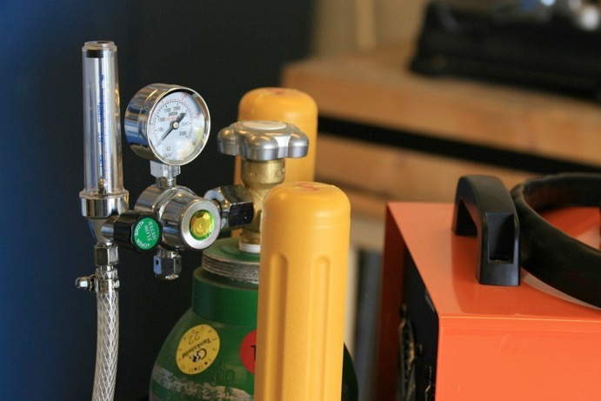
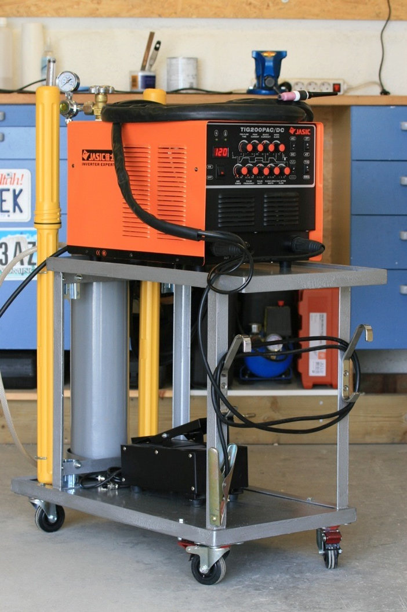

Slide 9
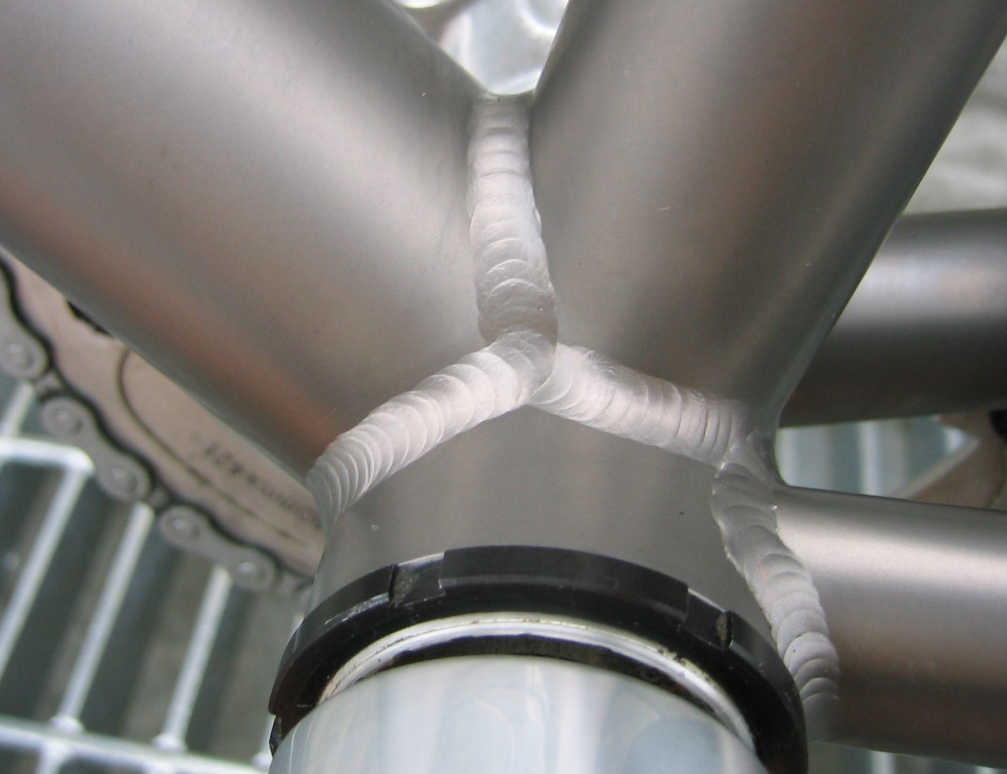

Slide 10
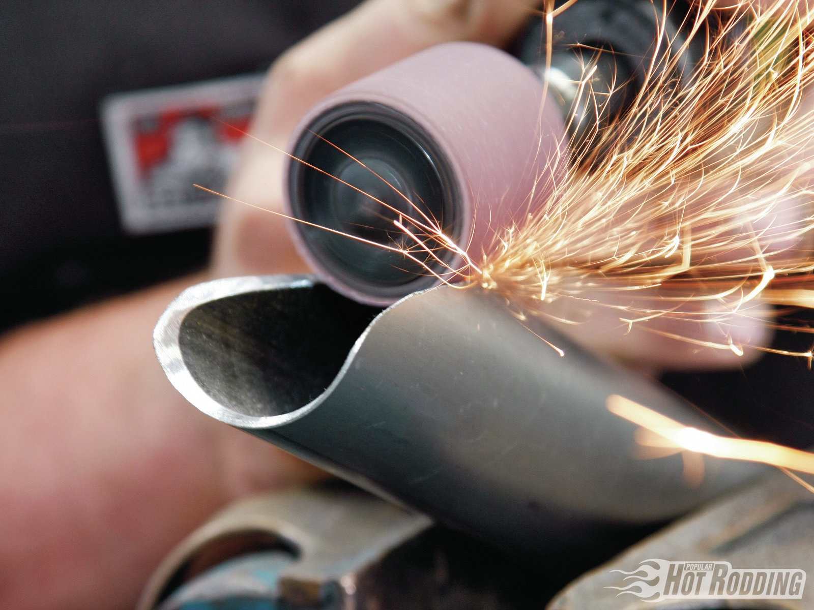

Slide 11
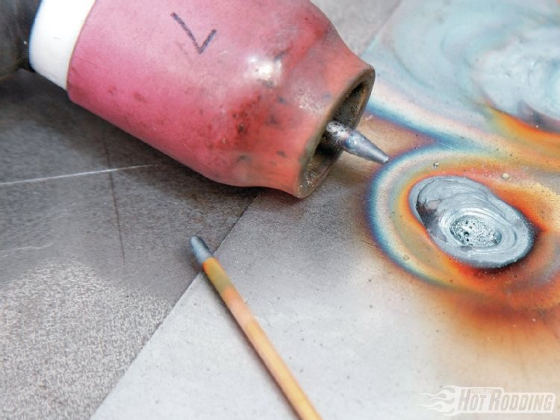

Slide 12
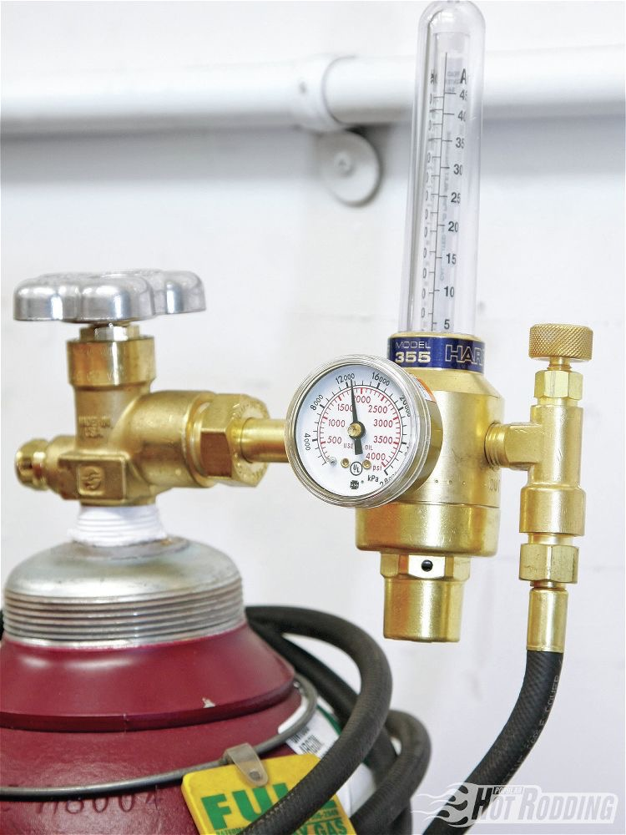
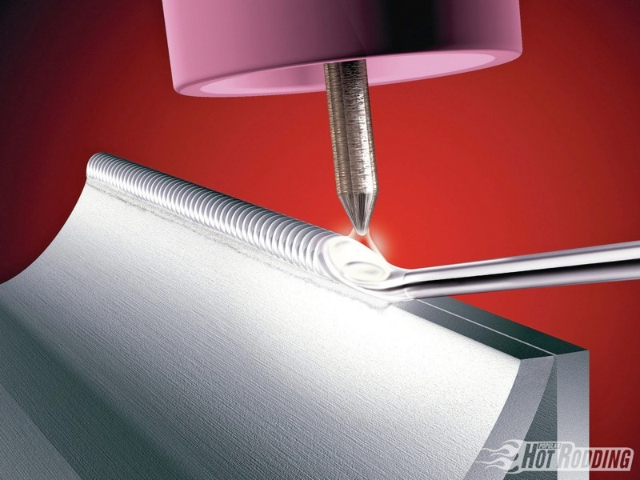

Slide 13
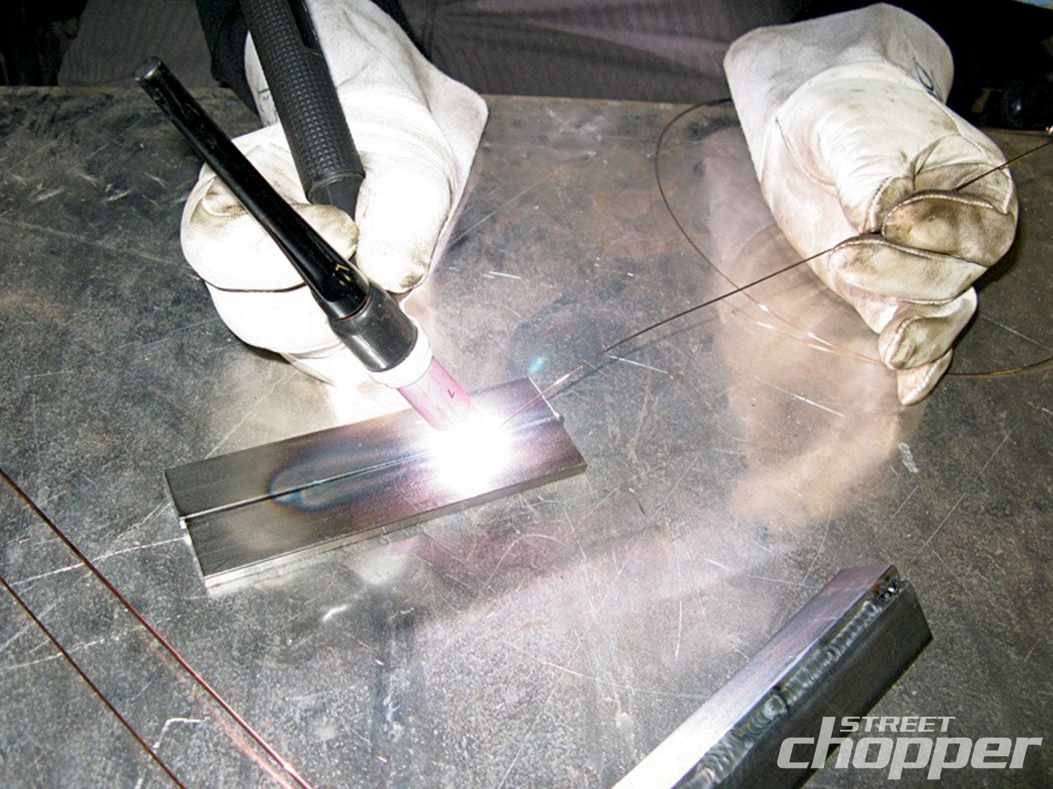

Slide 14
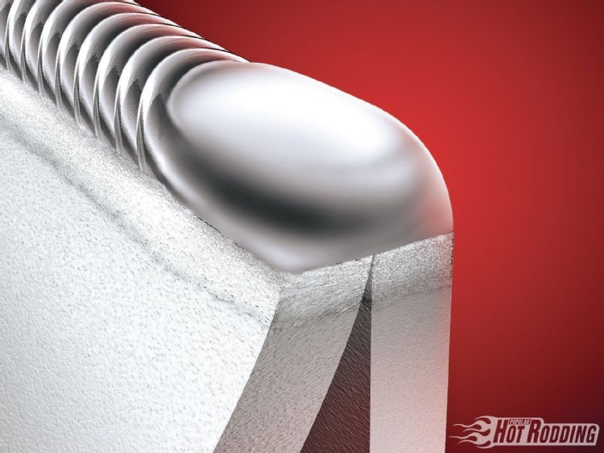

Slide 15
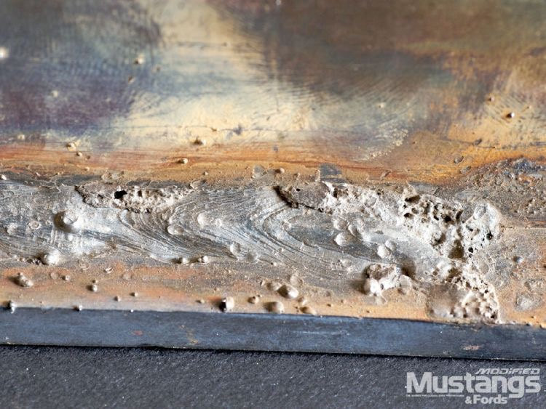

Slide 16
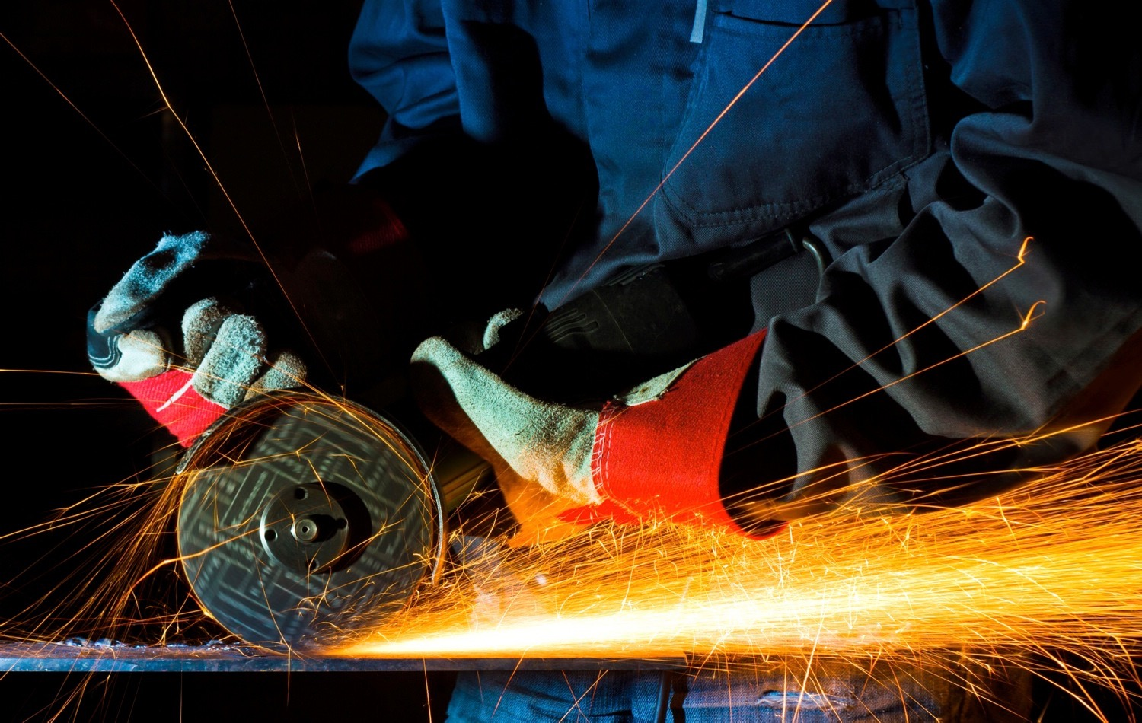
Derfor, mine kjære, da vi har disse løftene, så la oss rense oss fra all urenhet på kjøtt og ånd, og fullføre vår helliggjørelse i frykt for Gud (2 Kor 7,1)

Slide 17
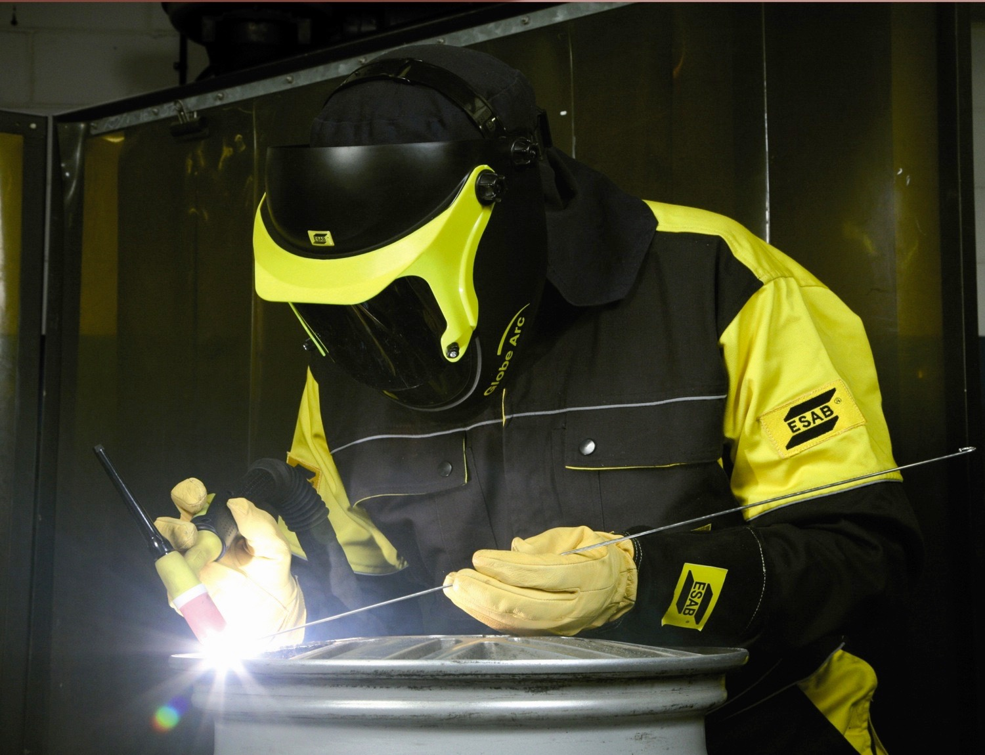

Slide 18
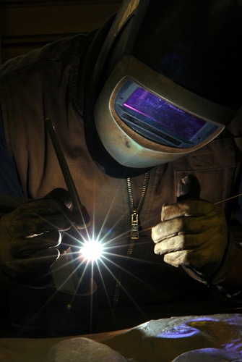
Men nå har Han fått en mye høyere prestetjeneste, ettersom Han også er Mellommann for en bedre pakt, en som ble grunnlagt på bedre løfter.
Heb 8.6
Jeg har sluttet en pakt med mine øyne, at jeg ikke skulle se med begjær på en jomfru.
Job 31.1

